Slide 1




Slide 2
التوظيف وإدارة العمل
في بوابة إلكترونية واحدة
إي- دوام

Slide 3
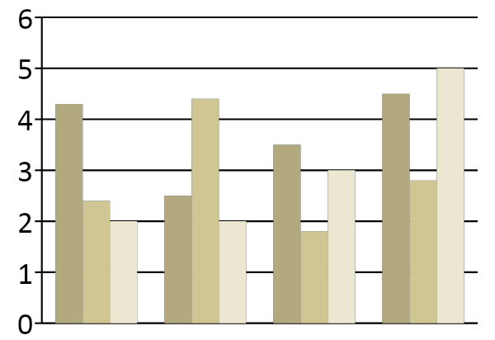
دراسات وإحصاءات
نمت العديد من الدراسات لحل مشكلة البطالة بالمملكة العربية السعودية والتي شملت كافة الفئات الموجودة بالمجتمع من المواطنين السعوديين بشكل عام إلى عمل المعاق والمرأة بشكل خاص ..
ومن خلال ذلك تبنت وزارة العمل تطبيق نحو 36 برنامجاً ومبادرة لمكافحة تفشي البطالة في المملكة العربية السعودية وتوفير فرص العمل الشريف للمواطنين، التي من بينها برنامج ''نطاقات''
والبرنامج الوطني لإعانة الباحثين عن عمل (حافز)
وبرنامج ''طاقات''
وبرنامج ''لقاءات'‘ وغيرها من البرامج
التي استهدفت جميعها إعادة هيكلة السوق
السعودية إلى الأفضل.

Slide 4
ونذكر من تلك الإحصاءات ،،،
بيان صادر عن مصلحة الإحصاءات العامة والمعلومات بالمملكة العربية السعودية ،،،
معدل البطالة (عام 2012م) | %5.5
معدل البطالة للسعوديين (عام 2012م) | %12.1
نسبة السكان العاملين إلى عدد السكان (2012م) | %35.6
كشفت مستشارة وزير العمل الدكتورة ميرفت طاشكندي عن إحصائية في فبراير 2013م أن عدد الأشخاص المسجلين في برنامج حافز ممن أشاروا أن لديهم إعاقة بلغ 183.67 ألف حالة.
وأضافت الدكتورة ميرفت طاشكندي أن العدد المتوقع للأشخاص ذوي الإعاقة في السعودية يصل إلى 4.15 ملايين شخص, حيث تتصدر الإعاقة الحركية مجمل هذه الإعاقات بنسبة 33% .

Slide 5
فكرة المشروع
توظيف المعاقين عن بعد
سعودة الشركات
إي دوام
E- Dawam
إدارة نظم العمل عن بعد
توظيف المعاقين بالشركات
"توظيف مباشر"

Slide 6
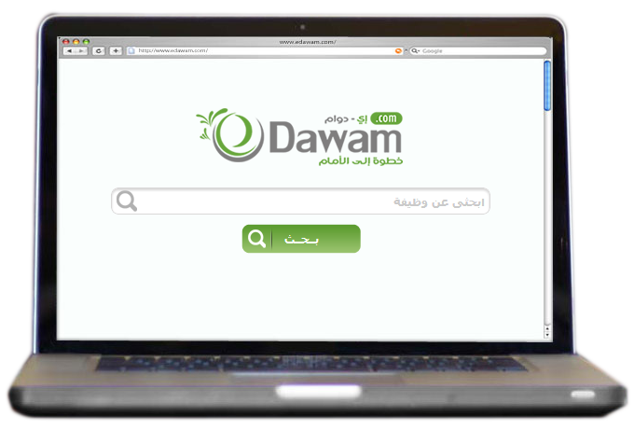
من خلال التوجه الوطني لمكافحة ظاهرة البطالة تنامت إلينا فكرة تنفيذ مشروع خدمة وتوظيف أبنائنا من ذوي الإعاقة ..
حيث تتلخص الفكرة في توظيف التقنيات المتطورة لتهيئة الفرص الوظيفية للمعاقين بأبسط وأيسر الطرق المتاحة من خلال تنفيذ موقع إلكتروني
إي - دوام
يهدف إلى ،،،
توفير فرص العمل للمعاقين سواء كان توظيف مباشر أو للعمل عن بعد ..
تذليل العقبات التي تواجهها الشركات أثناء توظيف المعاقين وذلك من خلال إدارة نظم العمل عن بعد والتي تهدف لخدمة الشركة والموظف بنفس الوقت.

Slide 7
الفئات المستفيدة من المشروع
أصحاب الأعمال
الباحثين عن عمل
ذوي الاحتياجات الخاصة

Slide 8
آلية عمل إي – دوام
توظيف المعاق عن بعد
إدارة نظم العمل عن بعد
التوظيف المباشر للمعاق
سعودة الشركات

Slide 9
أولاً: توظيف المعاق عن بعد
أهم العقبات التي يعاني منها ذوي الاحتياجات الخاصة وخاصة المعاقين حركياً في البحث عن عمل هي ،،،
صعوبة الوصول للشركة من خلال المواصلات والعوائق السلوكية والثقافية التي تقابله.
أصحاب العمل وقدرتهم على تدريب وتنمية مهارات الموظف من ذوي الاعاقة
قلة توافر فرص وظيفية مناسبة لذوي الاحتياجات الخاصة
عدم وجود الأنظمة والقوانين وتشريعات العمل بالمؤسسات التي تضمن حقوق الموظف من ذوي الاعاقة وتعمل على حمايته ودمجه مع المجتمع والبيئة الوظيفية بصورة جيدة.

Slide 10
ومن هنا يأتي دور إي-دوام في حل العقبات التي تواجه ذوي الاحتياجات الخاصة من خلال ،،،
موقع إلكتروني يعد أكبر ملتقى توظيفي يوفر فرص للعمل عن بعد مناسبة لذوي الاحتياجات الخاصة يحتوي على ،،،
فيديو تعريفي يوضح كيفية إنشاء سيرة ذاتية متميزة
التدريب على مهارات العمل عن بعد من خلال أحدث الوسائل التقنية
نموذج عقد إلكتروني بين طرفي العمل " الشركة والموظف" وذلك بعد قبول الموظف وإجراء المقابلات.
تصنيفات للبحث من خلال الوظيفة/ عدد الشواغر/ المدينة / نوع العمل "ثابت أو بالقطعة» / التخصص
صفحات تسهل على المستخدم التصفح والتسجيل والحصول على المعلومات وفرصة عمل مميزة في أقل وقت وجهد.
يوفر الموقع للموظف والشركة التي تم التعاقد معها .. نظم مخصصة لمتابعة العمل عن بعد

Slide 11

ثانياً: إدارة نظم العمل عن بعد
تضمن البوابة متابعة وإدارة العمل للموظف والشركة والتي سوف تحفز الشركات للإقبال على البوابة والتعامل معها بشكل قوي من خلال عدة خطوات،،،
الرواتب
الشكاوي
التقييم
إنهاء التعاقد
التعاقد

Slide 12


آلية متابعة وإدارة الأعمال من خلال البوابة
إرسال مهمة
مدير
استلام مهمة
إرسال المهام المنجزة
موظف
تقييم العمل
مدير
الأرشيف
إنهاء المهمة

Slide 13
الرواتب
حرصاً على ضمان حق الموظف سيتم دفع الراتب من خلال آليات مقننة، تتعهد بها الإدارة التنفيذية للبوابة حتى يصل الراتب كاملا للموظف، وذلك وفقاً لسياسة ضمان حقوق الموظف وصاحب العمل التي تتبعها البوابة.
الشكاوي
تضم البوابة صفحة مخصصة بها بيانات التواصل مع إدارة البوابة إلكترونياً لطرح أي مقترحات أو شكاوي من قبل أصحاب الأعمال أو المتقدمين بطلبات التوظيف.

Slide 14
التعاقد
يتم التعاقد وفق عقد إلكتروني يوفره الموقع لضمان حقوق كلاً من الشركة والموظف ويضمن جميع الشروط الواجب توافرها لتأمين البنود الوظيفية للشركة والحقوق المالية للموظف بنفس الوقت
التقارير الإلكترونية
يتم إصدارها بصفة "دورية ، اسبوعية" بالمهام التي تمت من قبل الموظف، ومدى التزامه بتنفيذ المهام ودقتها بالإضافة لمواعيد إنجاز المهام المخولة له.

Slide 15
تنبيهات
"للشركات والموظف" بتأخر الاعمال أو الخصومات أو الإنذارات وكذلك تأخر موعد تسليم المرتبات" وغيرها.
التقييم
يظهر التقييم بالموقع في عدة أشكال منها ،،،
القائمة السوداء
ملف شخصي
قائمة بالموظفين الذين تكرر تقيمهم من قبل الشركات بنفس العيوب والأخطاء.
للشركة والموظف ويضم "سابقة الاعمال والتقييم والمؤهلات" وغيرها

Slide 16

إنهاء التعاقد
لأن التعاقد يتم بصورة مقننة وبشروط محددة فإن إنهاء التعاقد يضمن حقوق كلا طرفي التعاقد. بحيث تغطي الشركة كافة مستحقات الموظف في حالة إنهاء تعاقده، ومن الجانب الأخر يلتزم الموظف بتوفير كافة متطلبات إنهاء التعاقد من تسليم كافة الأعمال المطلوبة منه كاملة في فترة التعاقد.

Slide 17
ثالثاً: التوظيف المباشر للمعاق
يقدم موقع إي – دوام مجموعة خدمات للمعاق بمجال التوظيف المباشر ،،،
أكبر ملتقى لتوافر فرص وظيفية مناسبة لذوي الاحتياجات الخاصة
تصنيفات محددة للوظائف
فيديو تعريفي عن كيفية إنشاء سيرة ذاتية
بحث سريع عن بيانات الوظائف المتاحة
اختبر نفسك « أقسام تدريبية »
تسهيلات التعاقد بين الشركة والموظف ،،،
تنفيذ نموذج عقد إلكتروني بين طرفي العمل " الشركة والموظف" وذلك بعد قبول الموظف وإجراء المقابلات.

Slide 18


رابعاً: سعودة الشركات
توفير كم هائل من العمالة الوطنية للشركات مما يدفعها للوصول إلى نسبة السعودة المرجوة مع تقديم مزيد من الخدمات موضحة فيما يلي ،،،
مجموعة من الصفحات المميزة لخدمة صاحب العمل المشترك بالبوابة ليبدأ بالاستفادة من الخدمات التي توفرها له مثل "اعلن عن وظيفة، ضع اختبارك، أرشف سجلاتك، تواصل مع موظفك"

Slide 19

التحقق من البيانات
لضمان إتمام شروط السعودة للشركات يتم التأكد من بيانات طالبي الوظائف بصورة دقيقة من خلال سياسة تتبعها إدارة البوابة مخطط لها تقنياً تعتمد على التواصل إلكترونياً مع المتقدمين للعمل عبر البوابة والتأكد من صحة الأوراق المرفقة.

Slide 20

النتائج المتوقعة بعد تنفيذ المشروع
توظيف أكبر عدد ممكن من العمالة من ذوي الاحتياجات الخاصة
دخول العديد من الشركات في حيز نسبة السعودة المناسبة
الحد من نسبة البطالة المنتشرة بالمملكة العربية السعودية
انتشار قيم التعامل والتوائم الوظيفي بين فئة ذوي الاحتياجات الخاصة وبين أصحاب الأعمال
تقليل نسبة البطالة بين فئات ذوي الاحتياجات الخاصة وذلك هدف سامي يهدف له كافة العاملين على شؤون الارتقاء بالمستوى المهني بالمملكة العربية السعودية

Slide 21
مميزات موقع إي – دوام
تدعم البوابة عمليات البحث الحر والتي تعتمد على كلمات مفتاحية أو بحث حسب السؤال أو حسب حقول توصيف الخدمة وغيرها من وسائل وأساليب البحث.
سرعة الأداء واستيعاب البيانات مهما كان حجمها حيث تتمتع ببنية تحتية آمنة تضمن حماية حركة البيانات من المتطفلين وقراصنة المواقع الإلكترونية.
توافق البوابة مع الأجهزة اللوحية والهواتف الذكية مع مراعاة الشاشات الصغيرة.

Slide 22
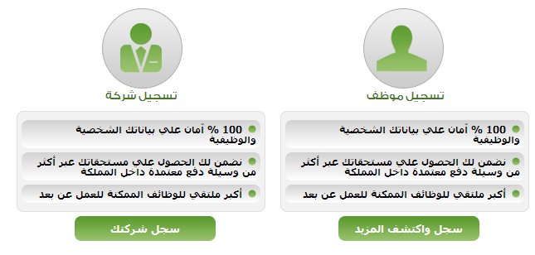
شاشات من موقع إي – دوام

Slide 23
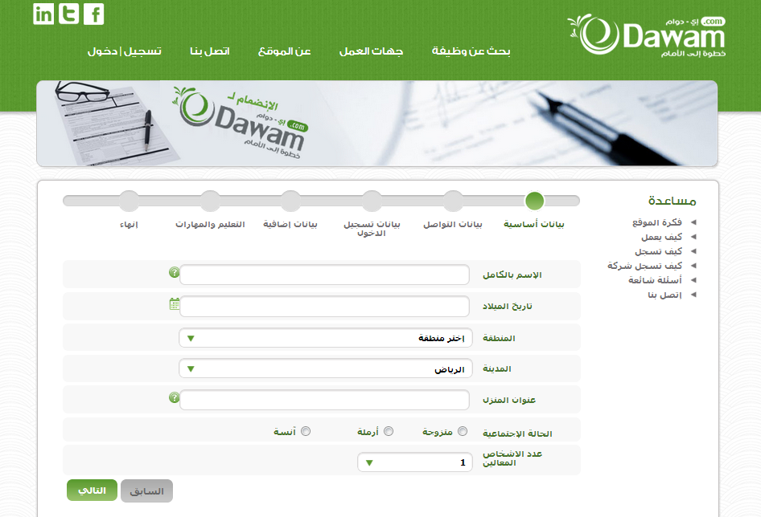
سجل سيرتك الذاتية

Slide 24

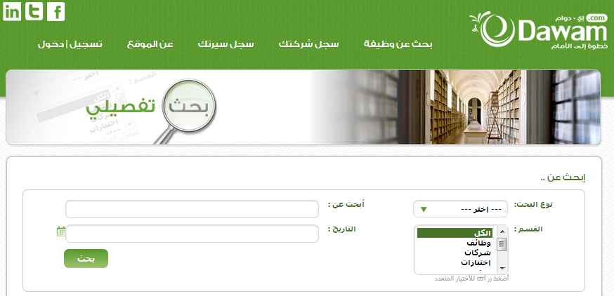
الفيديو التعريفي
بحث تفصيلي

Slide 25
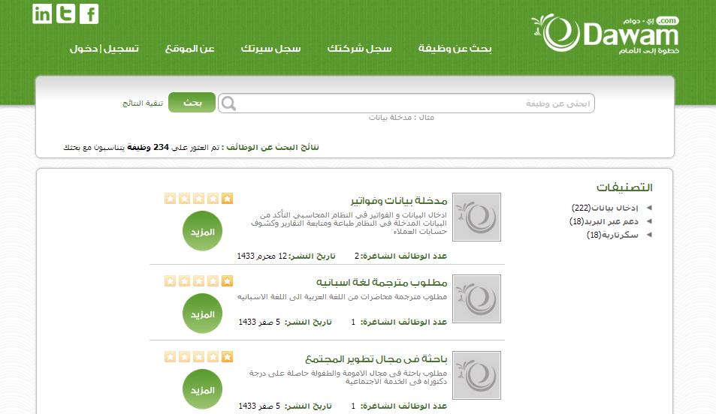
تصنيفات نتائج البحث

Slide 26
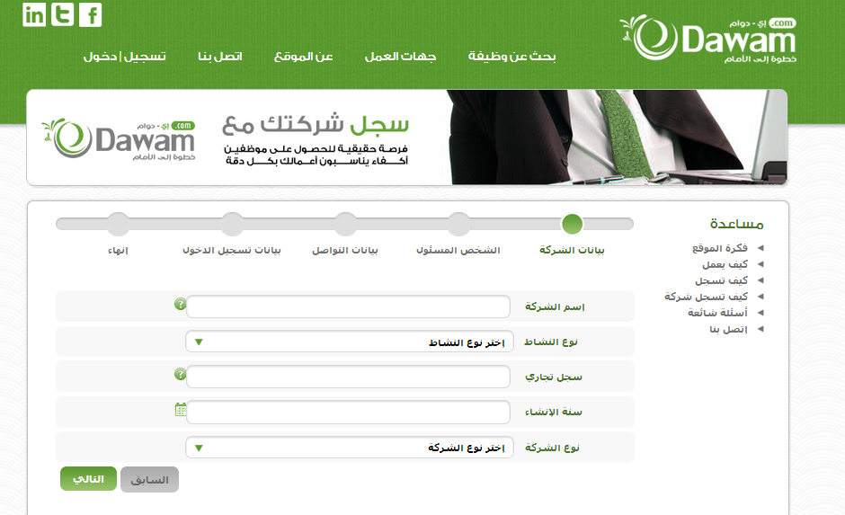
سجل شركتك

Slide 27
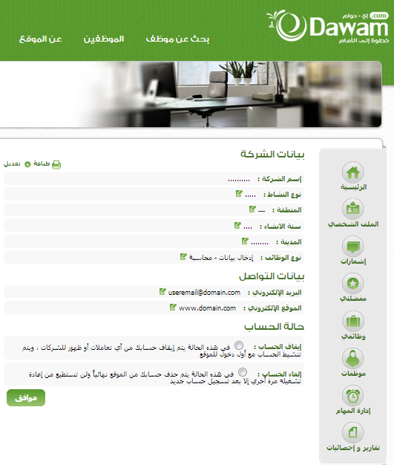
الملف الشخصي للشركات

Slide 28
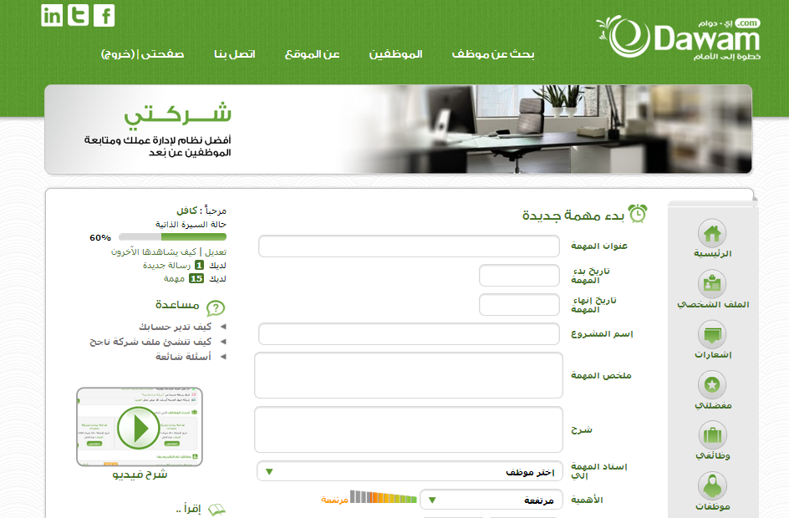
صفحة إسناد مهمة

Slide 29
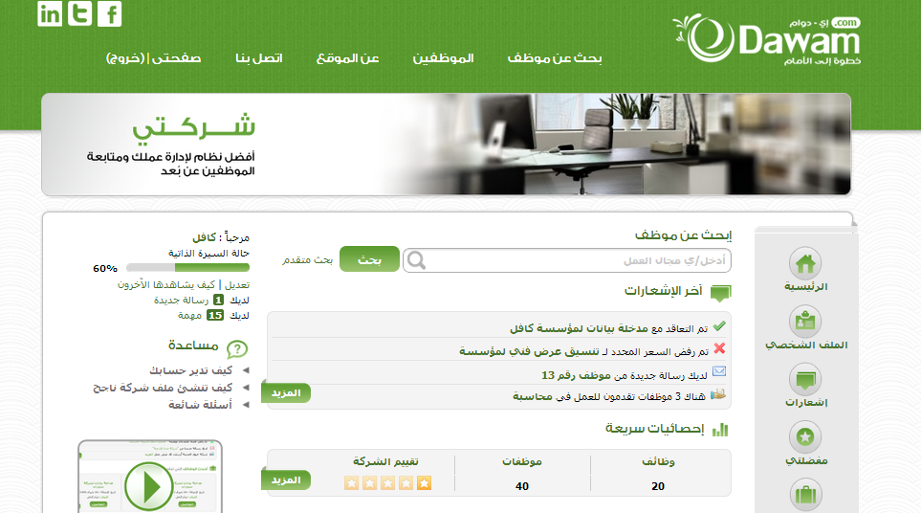
متابعة وإدارة الأعمال للشركات

Slide 30
مع تحيــات ...

